Slide 1
SECONDO CIRCOLO POMIGLIANO D’ARCO
ATTIVITA’ BAMBINI TRE ANNI
“STORIE DI MACCHIE IN PRIMAVERA”
INS. SODANO VINCENZA
SEZIONE N

Slide 2
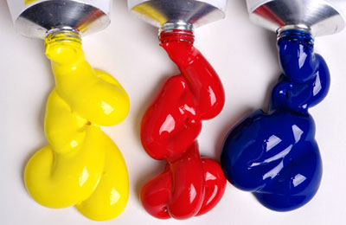
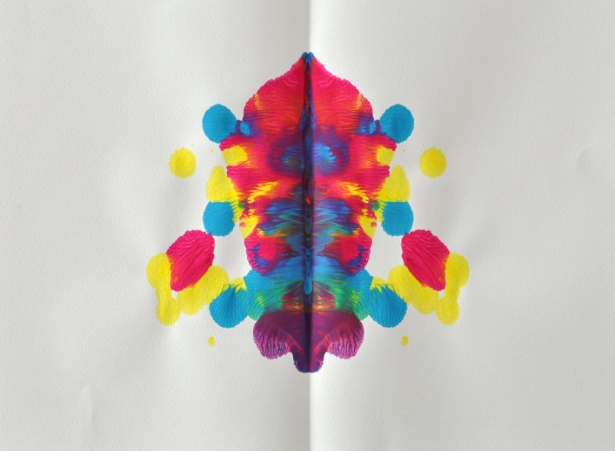
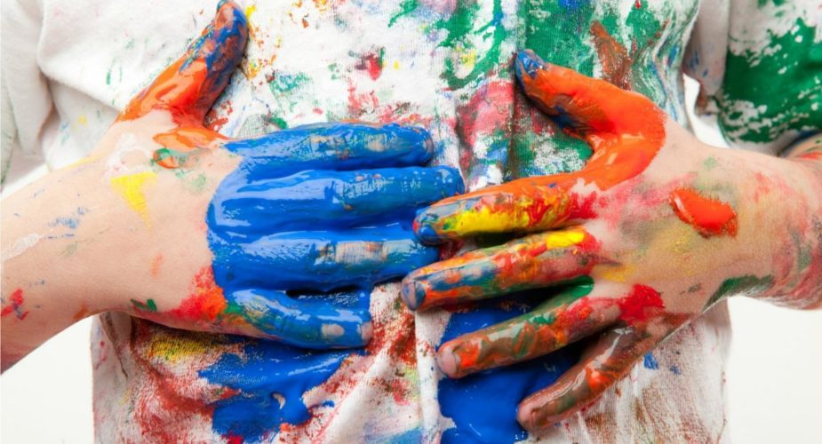
GIOCA CON I COLORI

Slide 3
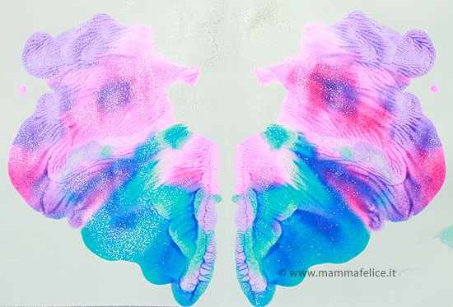
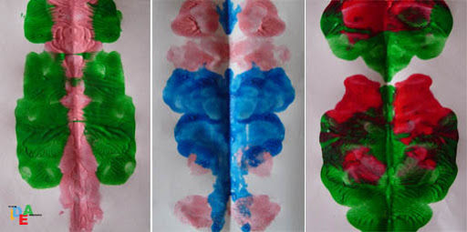
CREA FARFALLE CON LA TEMPERA
Accosta su fogli bianchi piccole pennellate con i colori a tempera, piega il foglio e schiaccia con il palmo della mano, riapri il foglio e scopri cosa viene fuori !!!

Slide 4
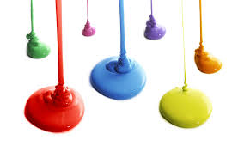
CREA FIORI CON LA TEMPERA
Divertiti a creare fiori usando tecniche diverse: spruzza la tempera con una siringa di plastica, oppure sposta la tempera che hai messo sul foglio soffiando da una cannuccia, o ancora crea fiori punteggiando con pittura a dita su un solo lato del foglio e poi lo pieghi. Compariranno così dei bellissimi fiori di Primavera !!!

Slide 5
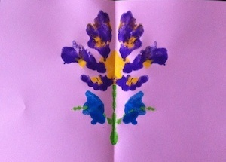
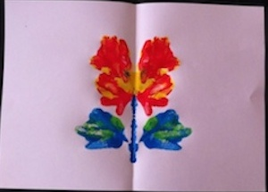
GUARDA CHE CAPOLAVORI PUOI CREARE !!!

Slide 6
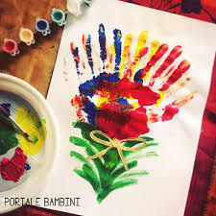
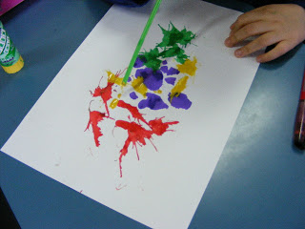
E POI ANCORA….

